Slide 1

令和8年度新宿区学校保健会大会
食物アレルギー教室
～発症機序・診断・管理について～
2026/5/21
国立健康危機管理研究機構 国立国際医療センター
松本 恭明

Slide 2
本日の内容
食物アレルギーについて
食物アレルギーの診断方法
食物アレルギーの管理
緊急時の対応(エピペン)について
経口免疫療法について

Slide 3

食物アレルギーの治療で大切なこと
漫然と除去しない
- 少しずつ食べる方が治りやすい
- 過剰な除去や未摂取除去は、アレルギーのリスク
アトピー性皮膚炎や喘息や鼻炎はしっかり治療
- アレルギーが治りにくくなる
- 誤食の時に強い症状が出る
無理やり食べさせない 楽しく食べる

Slide 4

食物アレルギーとは
食べ物による有害反応
免疫学的機序が関与
免疫学的機序が関与していない
食物アレルギー
食物不耐症
IgE依存性反応
非IgE依存性反応
代謝性疾患:乳糖不耐症
薬理学的:カフェイン
毒性:ヒスタミン中毒
その他特発性
例
食物不耐症:「牛乳を飲むとおなかがゴロゴロする」
食品の薬理作用(仮性アレルゲン):
「サバを食べたら蕁麻疹」
「ヤマイモで口がかゆくなる」
「離乳食を食べると口の周りが赤くなる」
食物アレルギーとは｢食物によって引き起こされる抗原特異的な免疫学的機序を介して生体にとって不利益な症状が惹起される現象｣と定義されています
｢食物アレルギー診療ガイドライン2021｣より

Slide 5
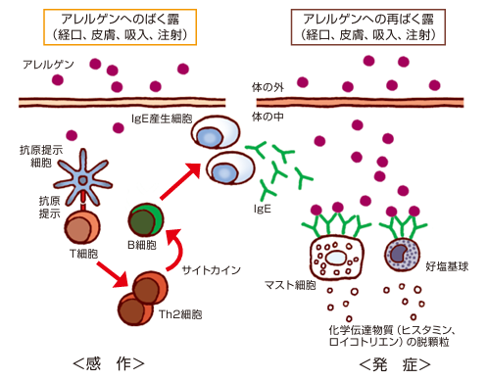
アレルギーの仕組み
IgE(アンテナ)は
炎症のある体の表面
・かゆい皮膚
・鼻炎の粘膜
などで毎日作られています
IgE抗体:
特定のアレルゲンを検出する｢アンテナ｣のようなもの
(例:卵やスギなど、それぞれに対するIgEがある)
アレルゲンが皮膚や気道から
体の中に入って、IgE抗体を作る
アレルゲンが再び体の中に入って、IgEとくっつくと症状を引き起こす物質を放出
※感作されていても、みんなが症状が出るわけではない
環境再生保全機構｢ぜん息予防のための食物アレルギー対応ガイドブック｣より抜粋

Slide 6
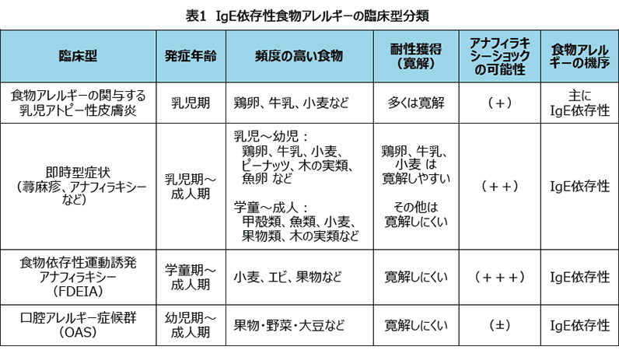
食物アレルギーのタイプ
｢食物アレルギーの診療の手引き2023｣より抜粋

Slide 7
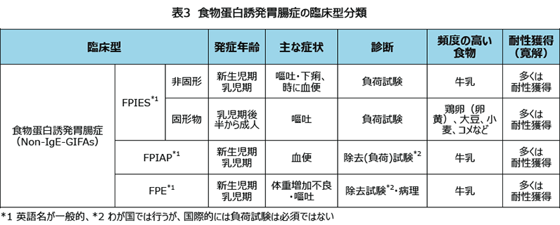
食物アレルギーのタイプ
｢食物アレルギーの診療の手引き2023｣より抜粋

Slide 8
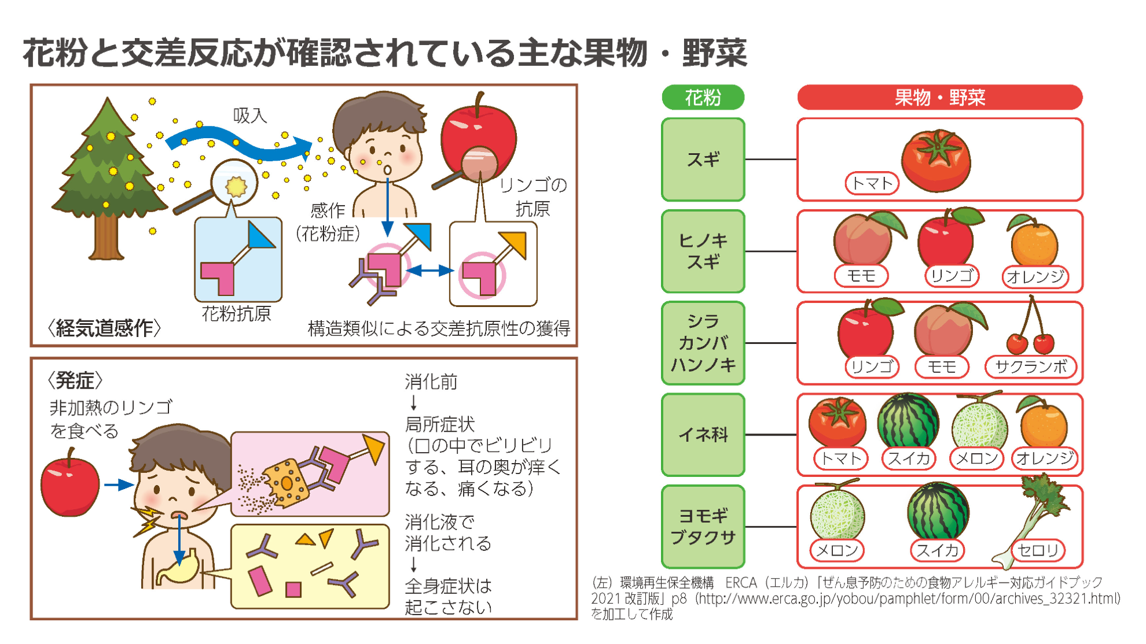
花粉食物アレルギー症候群(PFAS)
花粉と似た構造のアレルゲンに反応
一般的に熱や消化に弱いアレルゲンが
原因のことが多く、直接触れた部分
(口の中や喉)の症状を生じるが、
全身症状を起こすことは少ない
(口腔アレルギー症候群:OAS)
※全身症状やアナフィラキシーを生じることもある
｢食物アレルギービジュアルブック2023｣より転載

Slide 9
即時型食物アレルギーと食物誘発たんぱく胃腸症
“一般的な”食物アレルギー
(即時型食物アレルギー)
皮膚症状: じんましん・かゆみなど
呼吸器症状: 咳・ぜいぜいなど
消化器症状
全身症状
食物たんぱく誘発胃腸症
(消化管アレルギー)
消化器症状: 嘔吐・下痢・血便・腹痛・体重が増えない、など
全身症状: ぐったり・顔色が青白いなど
皮膚・呼吸の症状がないことがポイント
IgE依存性反応
(即時型)
非IgE依存性反応
(非即時型、遅い反応)
IgE
マスト細胞
メカニズムはまだ不明
原因食物を
食べる
時間経過
0
1-2時間
1日
数日

Slide 10
食物アレルギーの診断

Slide 11
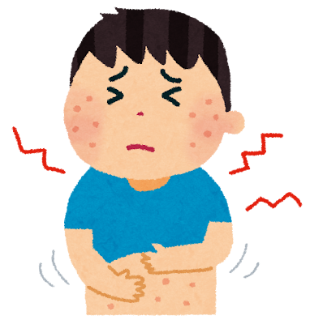
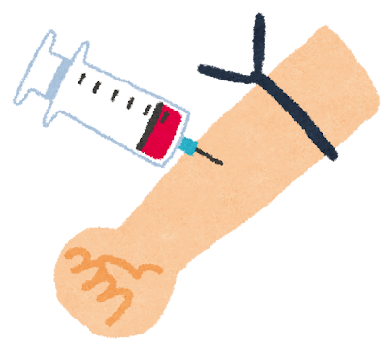
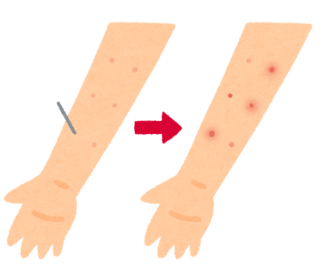


食物アレルギーの診断
1. 食物と症状が明らかに結びつく
or
2. 再現性がある
or
3. 食物経口負荷試験で陽性
明らかな症状
IgE
免疫学的な関与
血液検査・皮膚テストが陽性
検査陽性≠食物アレルギー
食物アレルギーと診断

Slide 12

食物アレルギーの検査
血液検査
皮膚テスト
負荷試験
簡単
詳しい

Slide 13
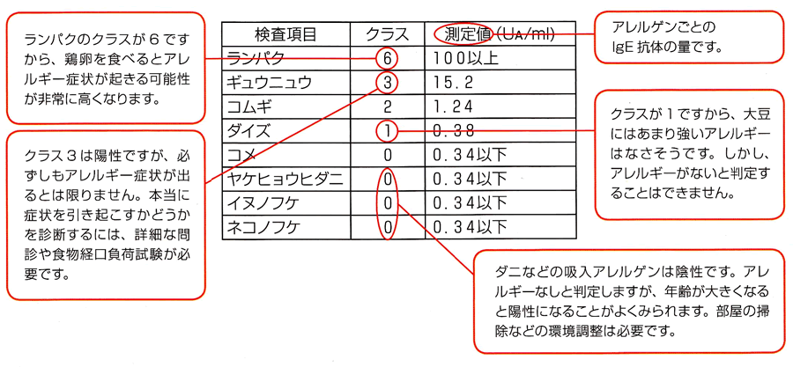

検査結果陽性だったら、除去食？
生後２か月の時から湿疹があって、
7か月の時にかかりつけから紹介
されたAさん
例
「はじめて卵がゆを食べさせたら、顔が赤くなり、苦しそうになりました」
環境再生保全機構｢ぜん息予防のための食物アレルギー対応ガイドブック｣より抜粋
検査結果でわかるのは「可能性」だけ

Slide 14

血液検査(特異的IgE検査)
IgEを持っているか(感作されているか)を調べる
陽性だからといってアレルギーがあるとは限らない
<血液検査の目的>
アレルギーがあるかの｢確率｣
どの程度食べられるかの｢目安｣を調べる

Slide 15
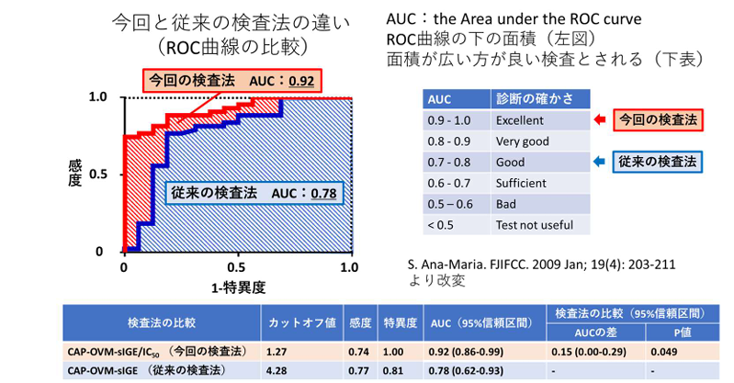
なぜIgE量だけでは症状は正確に予測できないのか？
血中のIgE抗体の”量”と”質”の2つが関係している
(IgE抗体がアレルギー物質と結びつこうとする力:IgE抗体の抗原親和性)
いつもの血液検査では”量”のみチェック
IgE抗体の”量”と”質”の組み合わせた方が、食物アレルギーの診断に有用
背景: 経口食物負荷試験(OFC)は時にアナフィラキシーを来しうるため安全性が高く精度の高い検査の開発が期待されている
徳島大学の研究グループが高密度集積カルボキシル化プロテイン(DCP)チップを用いた特異的IgE抗体の抗原親和性測定の技術を世界で初めて開発
対象: 国立成育医療センター オボムコイド
特異的IgE抗体価がクラス2-3の負荷試験を実施した59名(2-3歳幼児)
｢国立成育医療研究センタープレスリリース)より引用

Slide 16
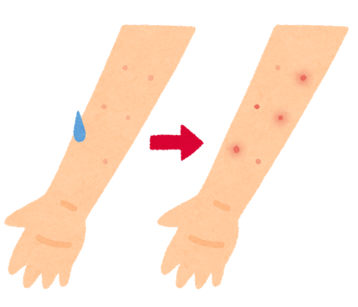
皮膚テスト(プリックテスト)
即時食物アレルギーの原因を検索するための検査
アレルゲンと体の反応をみている
(抗原エキス)
(皮膚にいるマスト細胞表面上の特異的IgE抗体)
当院ではアレルギー外来(水曜午後)に随時実施しております！

Slide 17
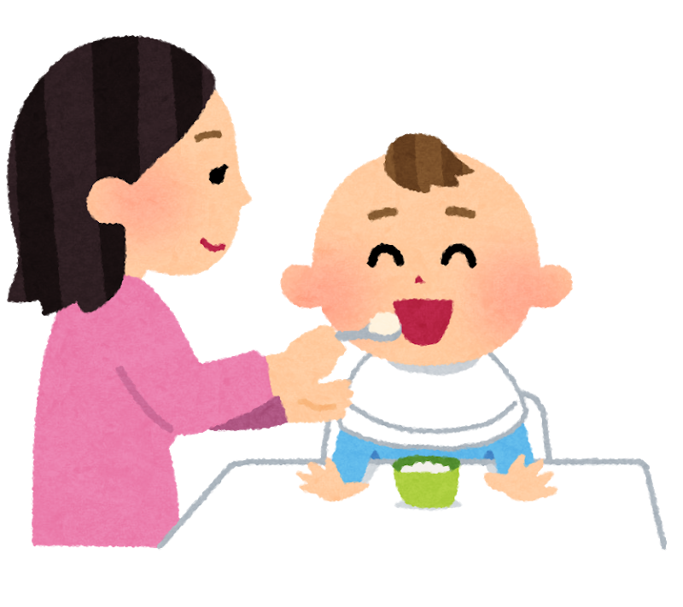
食物経口負荷試験
0
30分
60分
90分
食物
症状の観察
食物を少量から少しずつ摂取し、症状が出るかどうか確認する
負荷試験の目的
診断を確定する
食べられるようになったか確認する
どれくらいの量を安全に食べられるかを確認する
当院では毎週火・水・木曜日に1泊2日の入院で実施しております！
是非ご相談ください！

Slide 18
食物アレルギーと診断されたら…

Slide 19
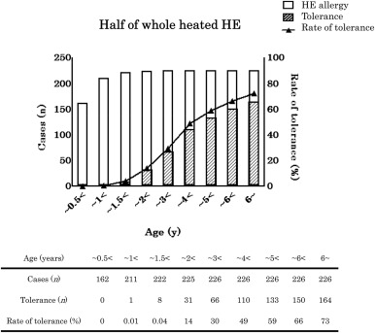
食物アレルギーは治るの？
加熱卵1/2個を食べられる割合(耐性率)
乳児期に発症した食物アレルギーの一部は、
自然と治るけれど….
重症度が高い
・少量でも症状が出た
・アナフィラキシーの既往
ピーナッツ、ナッツ類など
年齢が高い
自然と治りづらい
耐性率: 3歳 30%(66/226), 5歳 59%(133/226), 6歳 73%(164/226)
Ohtani K, Sato S, Ebisawa M, et al. Natural history of immediate-type hen's egg allergy in Japanese children. Allergol Int. 2016 Apr;65(2):153-157.

Slide 20
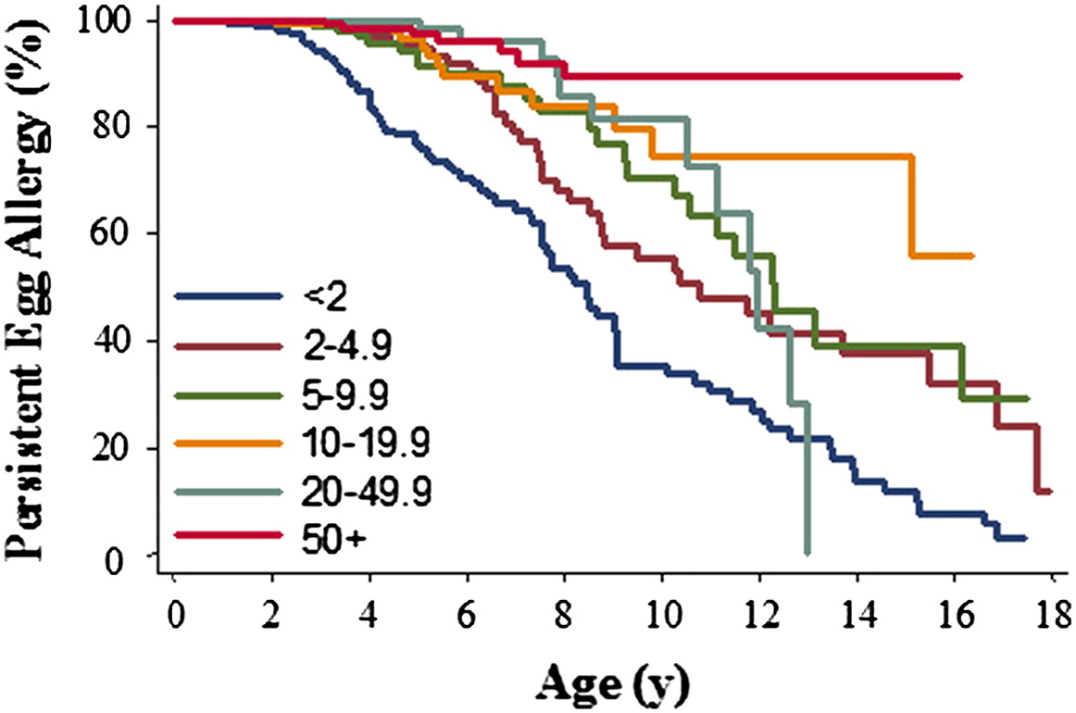
一部の食物アレルギーは、治りにくい
特異的IgE値が高いほど治りにくい…
卵アレルギーが残っている割合
Savage JH, et al. The natural history of egg allergy. J Allergy Clin Immunol. 2007 Dec;120(6):1413-7.

Slide 21
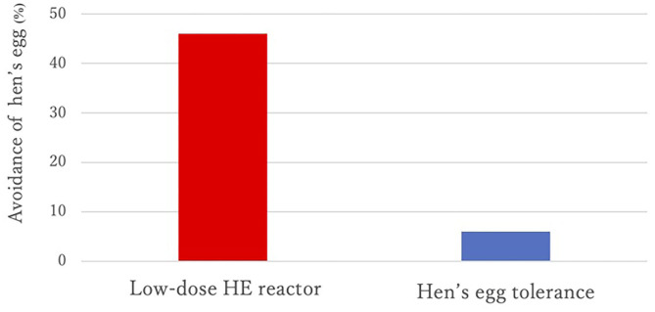
完全に除去した方が、治りにくい
完全除去を避けましょう
6歳まで卵を完全除去していた人の割合
6歳の時に
卵アレルギーが…
* Low-dose HE: ゆで卵白4g相当
続いている人 | 治っている人
Miyagi Y, et al. Avoidance of Hen's Egg Based on IgE Levels Should Be Avoided for Children With Hen's Egg Allergy. Front Pediatr. 2021 Jan 15;8:583224.

Slide 22
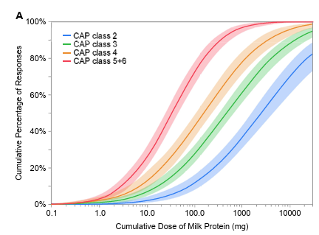
特異的IgE値が高いと全く食べられない？
牛乳の負荷量と症状が出る割合との関係
症状が出る人の割合
特異的IgE値が高くても、微量なら食べられる
特異的IgEが低い人(クラス2)
→4歳未満: 約1.7mL
4歳以上: 約4.3mL
特異的IgEが高い人(クラス5-6)
→4歳未満: 約0.05mL
4歳以上: 約0.14mL
牛乳の負荷量(蛋白量)
Fukuie T, et al. Effect of specific IgE on eliciting dose in children with cow's milk allergy. J Allergy Clin Immunol Pract. 2020 Nov-Dec;8(10):3660-3662.e2.

Slide 23
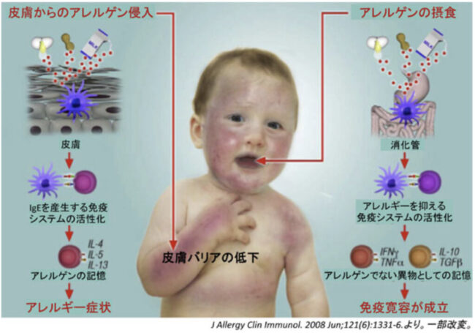
食物アレルギーが発症する仕組み
経皮感作
経口免疫寛容
二重抗原曝露仮説
アレルギーを増殖
する免疫細胞系
アレルギーを抑える
する免疫細胞系
湿疹
IgE抗体が作られる
免疫寛容が誘導される

Slide 24






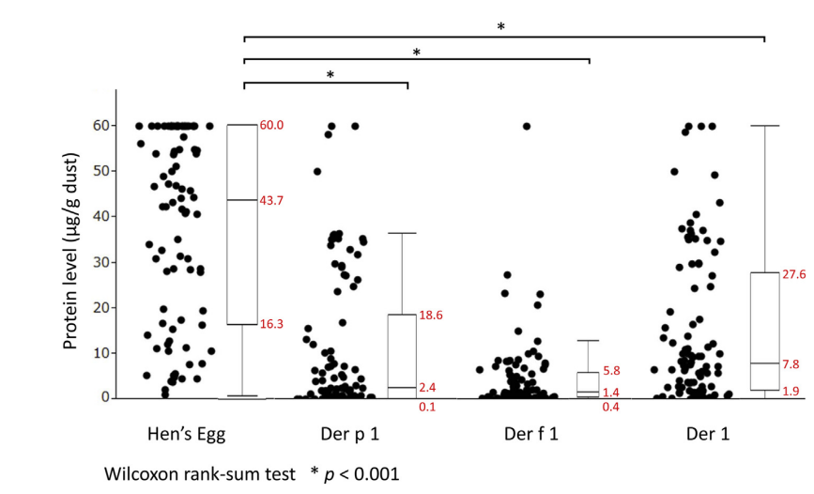
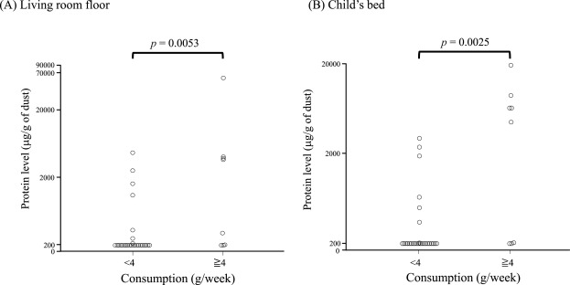
環境中には食物アレルゲンがいっぱい
3歳児の布団のホコリすべてから鶏卵アレルゲンを検出
ダニの主要アレルゲンより多い！
家庭のクルミ消費量が多いほど
ホコリ中のクルミアレルゲンも多い
家庭でのクルミ消費量
Kitazawa H, et al. Allergol Int. 2019;68(3):391-393
Yasudo H, et al. Allergol Int. 2023 Oct;72(4):607-609

Slide 25
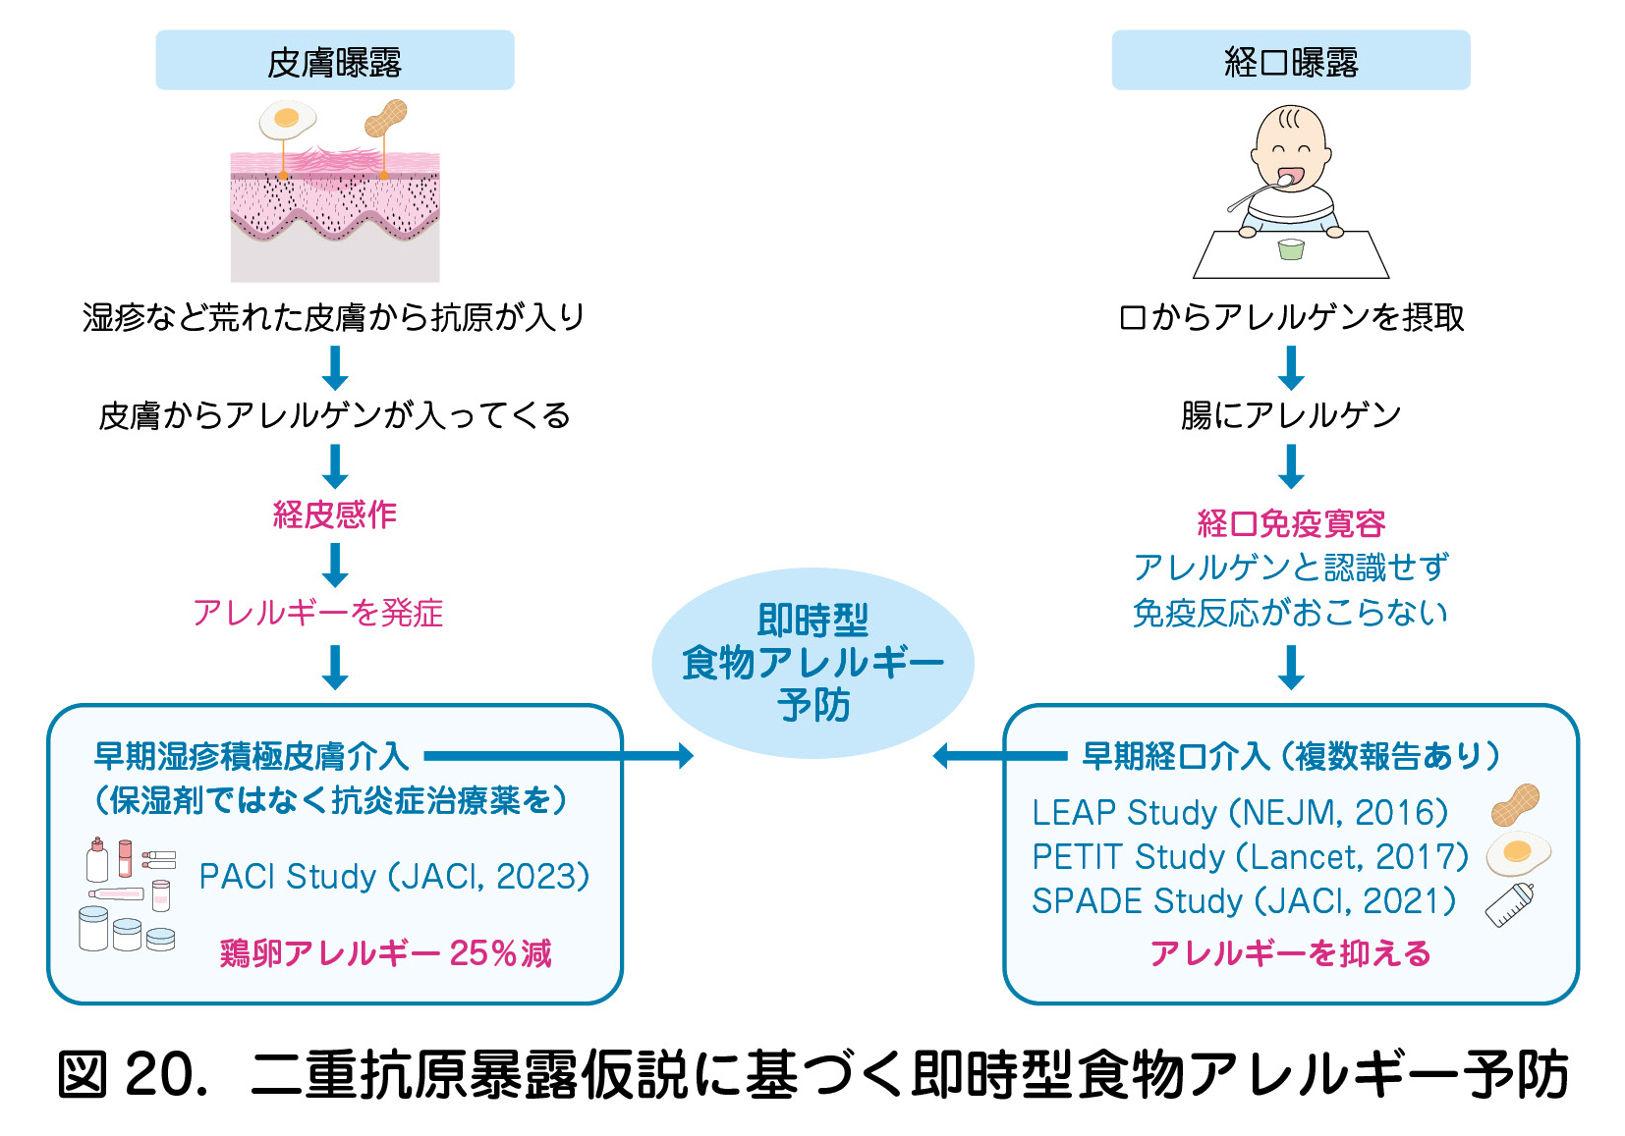
二重抗原曝露仮説
Dual allergen exposure hypothesis
皮膚をきれいにする！
無理のない範囲で食べる！
※気道で感作される場合もあり
→鼻炎やぜん息の管理も大切！
公益社団法人 日本産婦人科医会 (2)新生児や乳児にみられる皮膚トラブル より引用

Slide 26
食物アレルギーの管理
【原則】
正しい診断による必要最小限の原因食物の除去
■正しい診断とは？
食物経口負荷試験に基づいた診断
(診断所と専門病院の連携が基本)
食物アレルギーによる症状+原因食物に対するIgE抗体が陽性
■必要最小限の除去とは？
食べると症状が出る食物だけを除去する
原因食物でも、症状が誘発されない｢食べられる範囲｣までは食べることができる
｢何を、どの程度、いつまで除去するか？｣
文部科学省・(公財)日本学校保健会

Slide 27




食物除去はどこまで？
例えば卵のアレルゲン性や含まれる量は食品により異なります
症状(+)
症状(+)
症状(-)
症状(-)
摂取不可能
摂取可能
家庭での除去
家では必要最小限の食物除去

Slide 28
施設(園・学校)での食物除去はどこまで？
例えば卵のアレルゲン性や含まれる量は食品により異なります
症状(+)
症状(+)
症状(-)
症状(-)
摂取不可能
摂取可能
保育園や学校での除去
保育園や学校では二者択一が原則
「食べる(除去解除)」か「食べない(完全除去)」

Slide 29
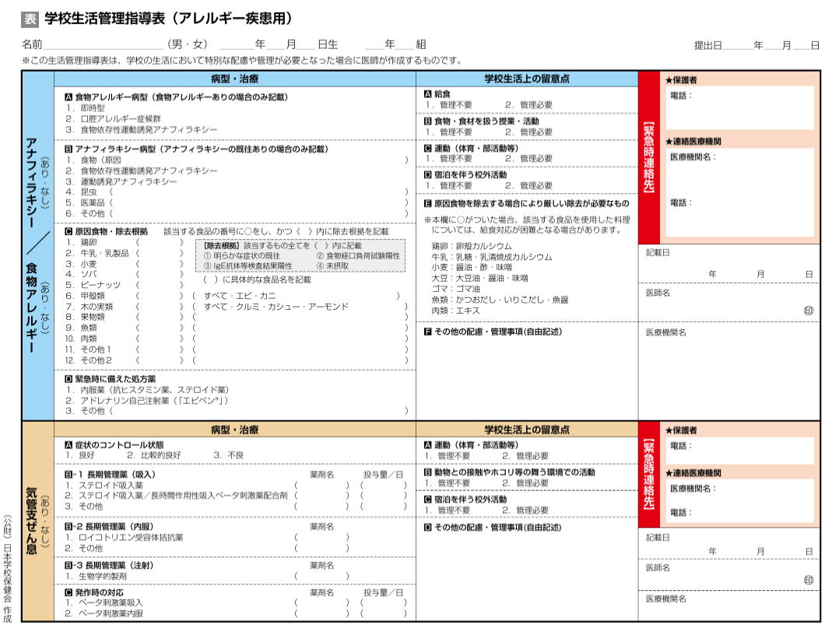
生活管理指導票
原則、年1回の学校生活管理指導表(保育所におけるアレルギー疾患生活指導表)の提出が必要
当院でも書類作成を随時受け付けております
是非ご相談ください！

Slide 30
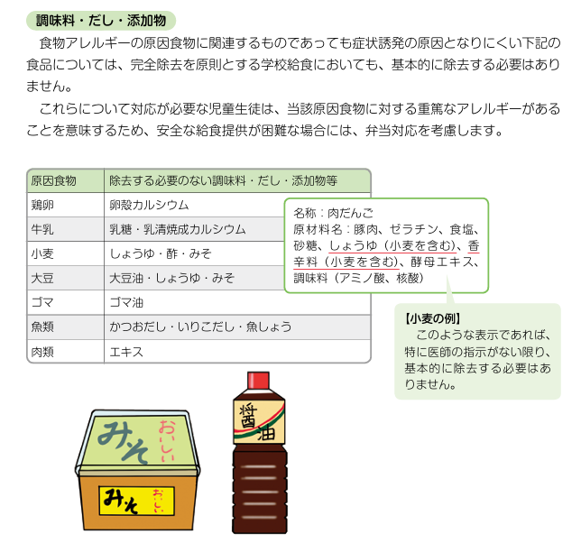
これって除去が必要？
文部科学省平成27年「学校給食における食物アレルギー対応指針」より
Notes:
https://www.mext.go.jp/component/a_menu/education/detail/__icsFiles/afieldfile/2015/03/26/1355518_1.pdf

Slide 31
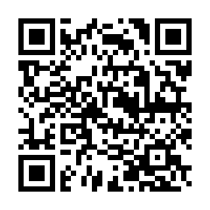

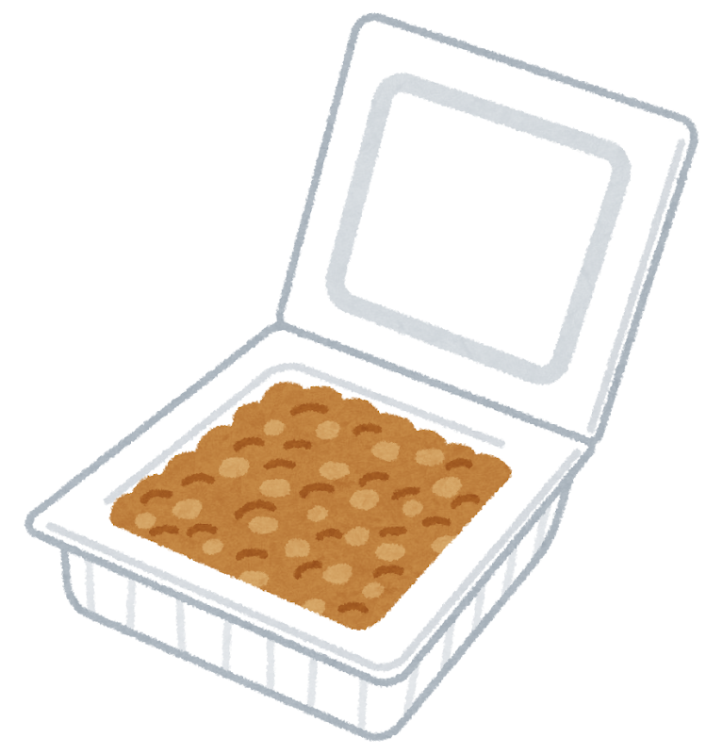
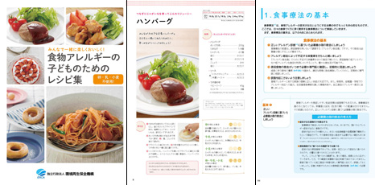
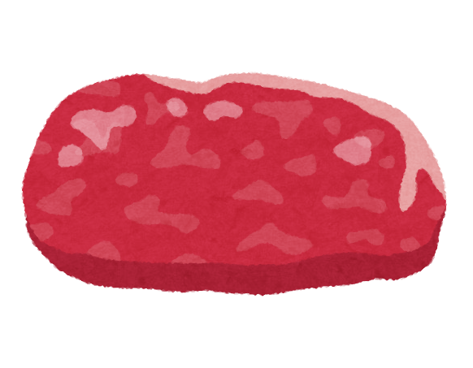

食物アレルギーは栄養障害のリスクです
アレルギーの原因は主にタンパク質
卵
牛乳
小麦
大豆
・・・
除去食→代替え食
“食べられる範囲”を定期的に確認
極端な制限は逆効果！
成長障害を招くことも・・・
独立行政法人 環境再生保全機構 みんなで一緒に楽しくおいしく！食物アレルギーの子どものためのレシピ集（卵・乳・小麦不使用！）

Slide 32
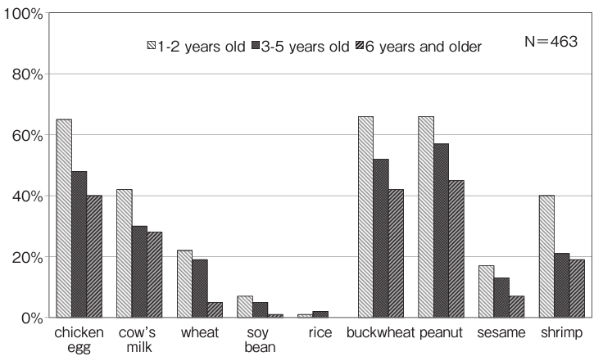
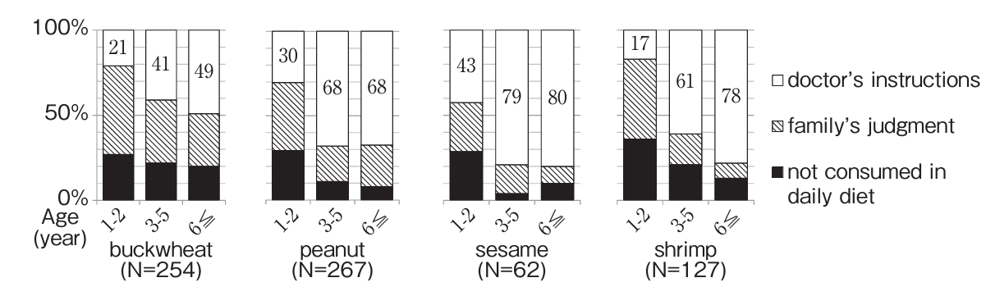
後回しになりがちな未摂取の食物をなくす
初診時に完全除去になっている割合
医師と相談して進めていきましょう！
入園・入学前に、摂取が可能か評価しましょう！
自宅での摂取が不安な場合、経口負荷試験を行い、摂取可能であることを確認することもできます！
そば、ピーナッツ、えび
↓
家族の判断での除去が多い
除去の根拠
川口隆弘, 二村昌樹, 大矢幸弘ら. 当科の食物アレルギー患者における食物完全除去の理由. アレルギー, 64(5), 714-720.

Slide 33
緊急時対応

Slide 34
緊急時の準備
どんなに気をつけても事故は起こりうる
という前提で準備する
症状出現時の対応を事前に準備
保育園・学校と相談
医療機関・消防機関との連携
頓服薬、注射薬の準備
重症度に応じて対処する
関係者の共通理解が必要

Slide 35
食べてからどれくらいの時間で
症状が出るのでしょうか？
半分以上が、30分以内に起きている

Slide 36
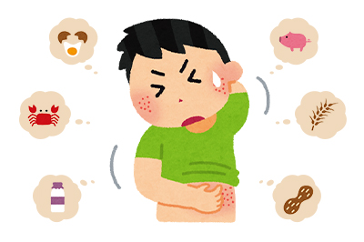
食物アレルギーにより引き起こされる症状は多彩
食物アレルギーの症状について
皮膚 | 皮膚が赤くなる、蕁麻疹（じんましん）、かゆみ、熱感、湿疹
粘膜 | 目の充血、むくみ、かゆみ、まぶたの腫れ、鼻水、鼻詰まり、くしゃみ、口・唇・舌の違和感、腫れ
呼吸器 | 喉の違和感、かゆみ、かすれ声、飲み込みが難しい、咳、ぜん鳴（ゼーゼー、ヒューヒュー）、胸部圧迫感、呼吸困難
消化器 | 吐き気、嘔吐、腹痛、下痢、血便
神経 | 頭痛、活気の低下、眠気、不穏、意識障害、失禁
循環器 | 血圧の低下、頻脈、徐脈、不整脈、四肢冷感、蒼白
約90％に皮膚症状、
約30％に呼吸器症状や粘膜症状が認められる

Slide 37


アレルギー症状の治療薬
エピペン
効果出現までの時間: 速やか
アナフィラキシーのすべての症状に効果
即効性あり、持続時間は20分程度
アナフィラキシー治療の第一選択
抗ヒスタミン薬
効果出現までの時間: 30分～1時間
皮膚のかゆみや蕁麻疹に有効
アナフィラキシーには効果が期待できない

Slide 38
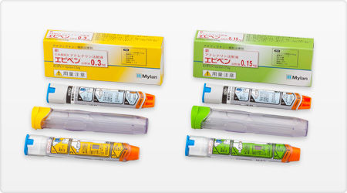
エピペン®(アドレナリン自己注射製剤)
アナフィラキシーのときの補助治療薬
必ず救急車で病院へ搬送し、適切な治療を受ける
効果
アナフィラキシーのすべての症状を緩和する
心拍数を増加させる、心臓の筋肉の収縮力を強める
毛細血管を収縮させる
気管支の筋肉をゆるめて、気管支を広げる
用量
15～30kg | 0.15mg
30kg～ | 0.3mg
副作用
副作用はほとんどない、安全な薬
思いっきり走った後の心臓のドキドキぐらい

Slide 39
エピペン®(アドレナリン自己注射製剤)
管理方法
いつでもどこでも必ず携帯する
直射日光は避ける(携帯用ケースを入れて保管)
15～30℃で保存するのが望ましい
幼児の手の届かないところに保管する
使用済み、期限切れのエピペン®は医療機関で破棄
家庭ごみでは捨てられない
保管場所は子供に関わる大人全員が把握する
(両親、施設の教職員など)

Slide 40
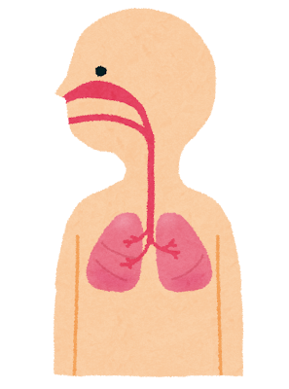
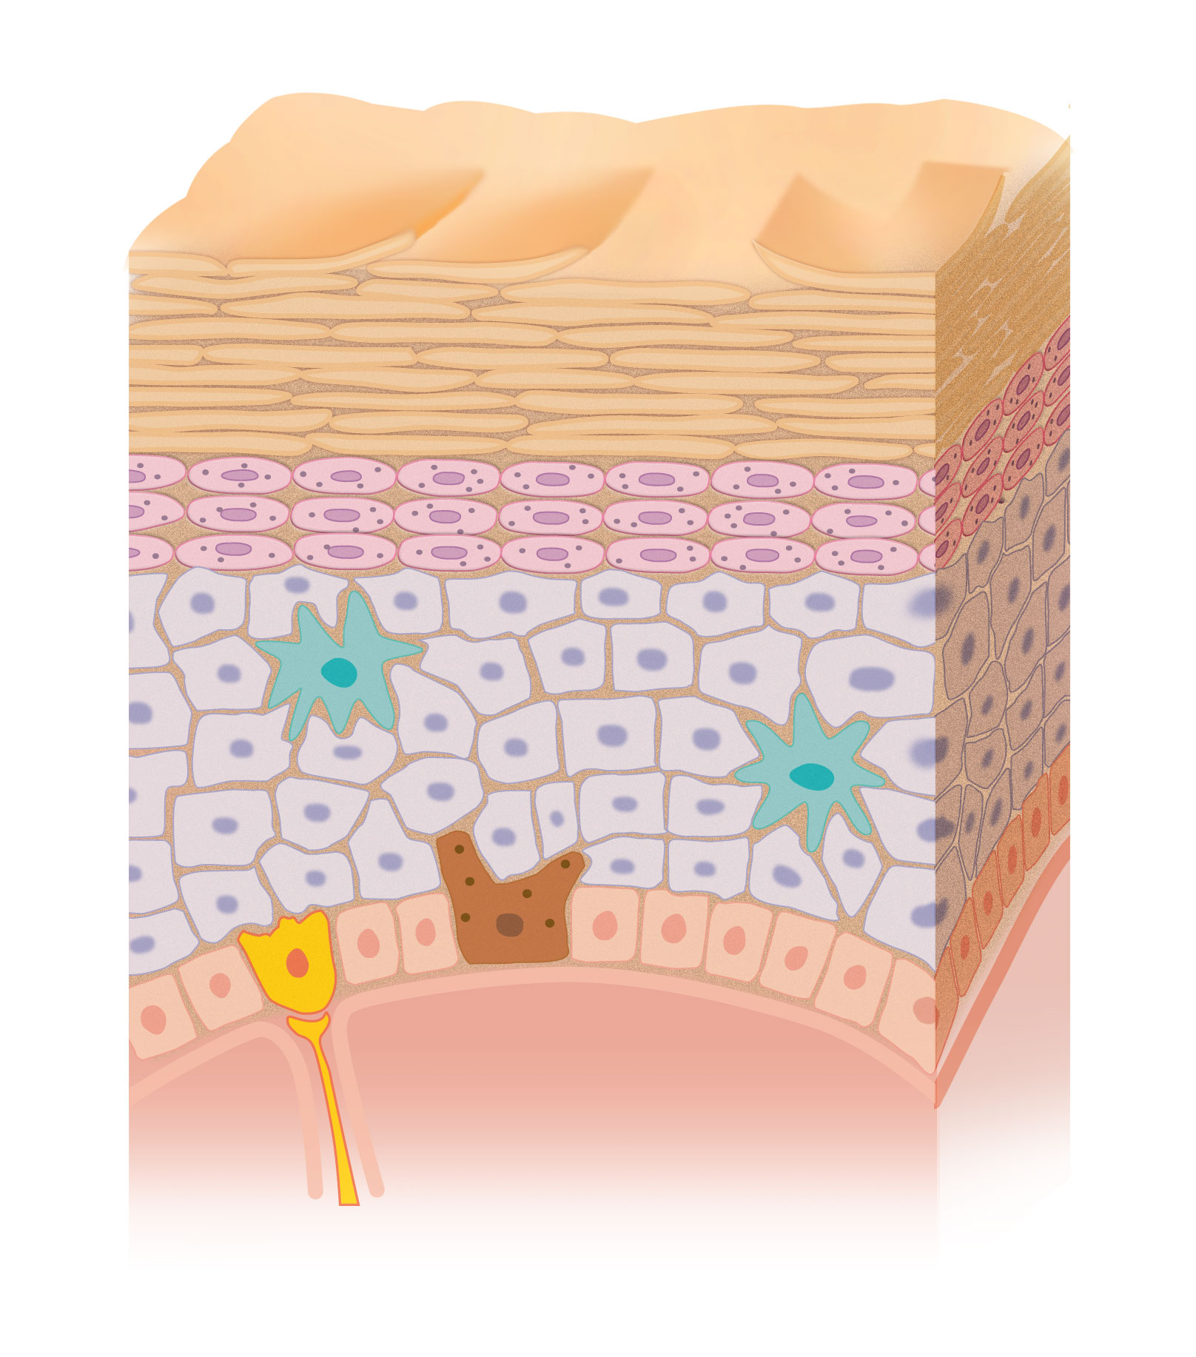
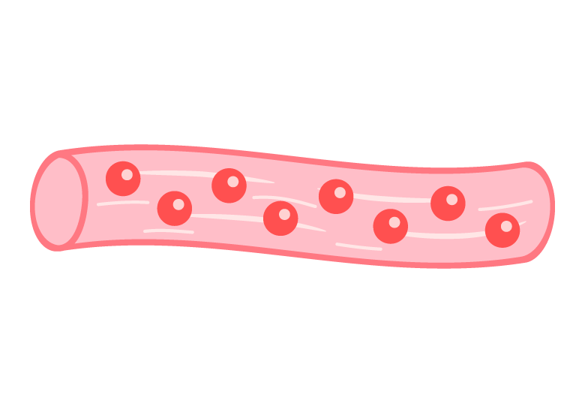
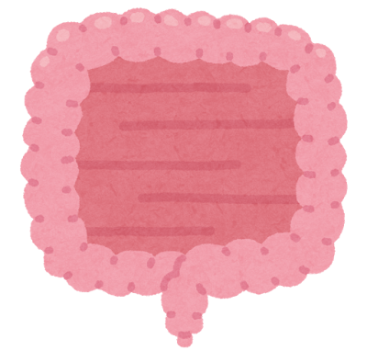
薬はどこに効くの？
抗ヒスタミン薬
気管支拡張薬
かゆみを
減らす
気管支を広げる
気管支を広げる
むくみをとる
エピペン
むくみをとる
血管を収縮
血圧上昇
効果が違うので、併用しても大丈夫

Slide 41
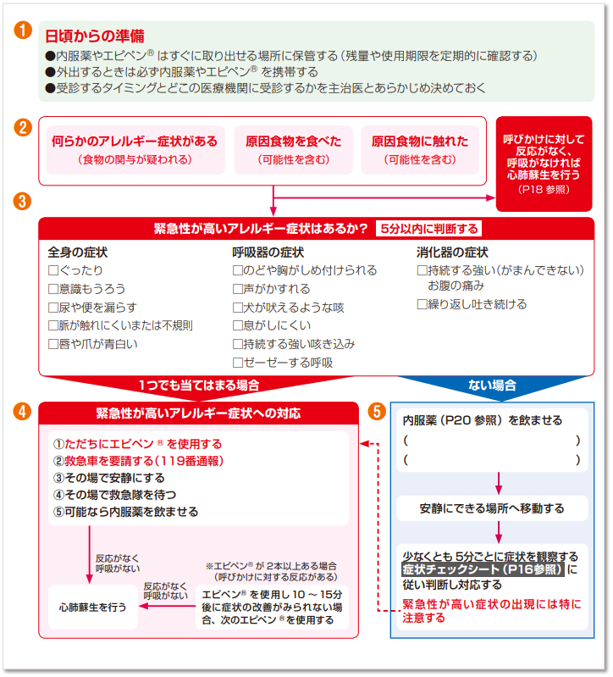
アクションプランを理解する
原因食物を食べた(触れた)
/アレルギー症状が出た
緊急性が高い症状の有無を判断
治療薬:エピペン、内服薬
救急要請
医療機関受診
経過観察
独立行政法人 環境再生保全機構「よくわかる食物アレルギー対応ガイドブック」より引用

Slide 42
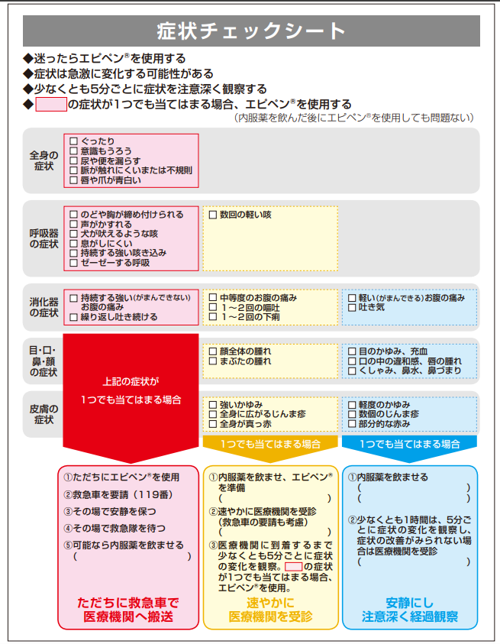
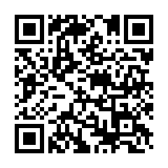
独立行政法人 環境再生保全機構「よくわかる食物アレルギー対応ガイドブック」より引用

Slide 43
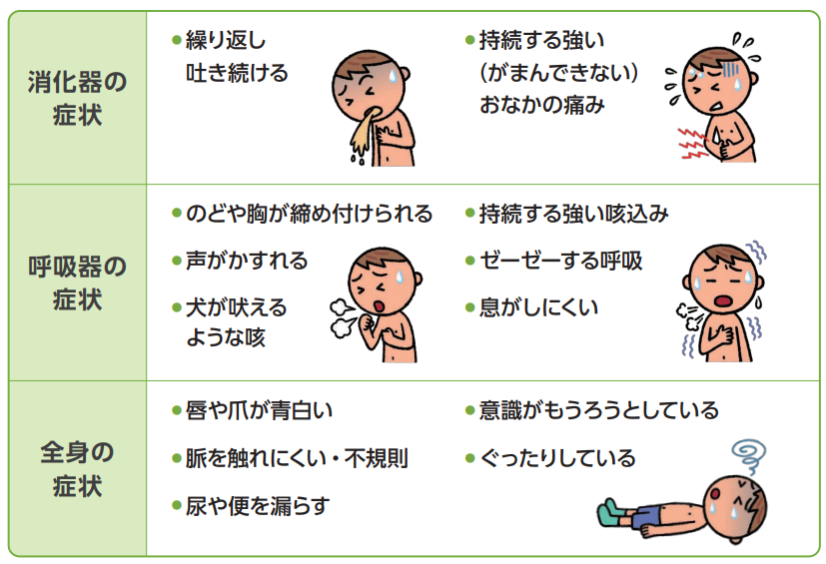
画像引用:
「エピペンガイドブック」(ヴィアトリス製薬合同会社)
緊急性が高いアレルギー症状が
ひとつでもあれば
エピペンを使用！
↓
救急要請する！
独立行政法人 環境再生保全機構「よくわかる食物アレルギー対応ガイドブック」より引用

Slide 44
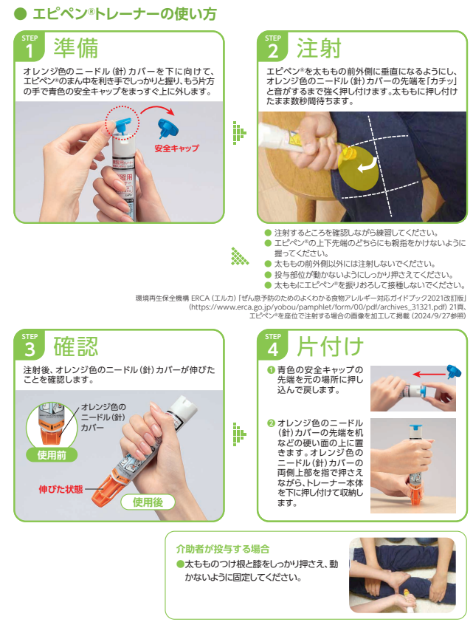
画像引用: 「エピペンガイドブック」(ヴィアトリス製薬合同会社)
使用方法を忘れてしまったら本体のラベルを確認しましょう！
1年に１回、交換するたびに練習しましょう！

Slide 45
それ以外のアレルギー症状
↓
内服薬を飲ませる
↓
症状に応じて
医療機関を受診 or 経過観察
緊急時にどこの医療機関を受診するのか、事前に検討しておきましょう！
独立行政法人 環境再生保全機構「よくわかる食物アレルギー対応ガイドブック」より引用

Slide 46
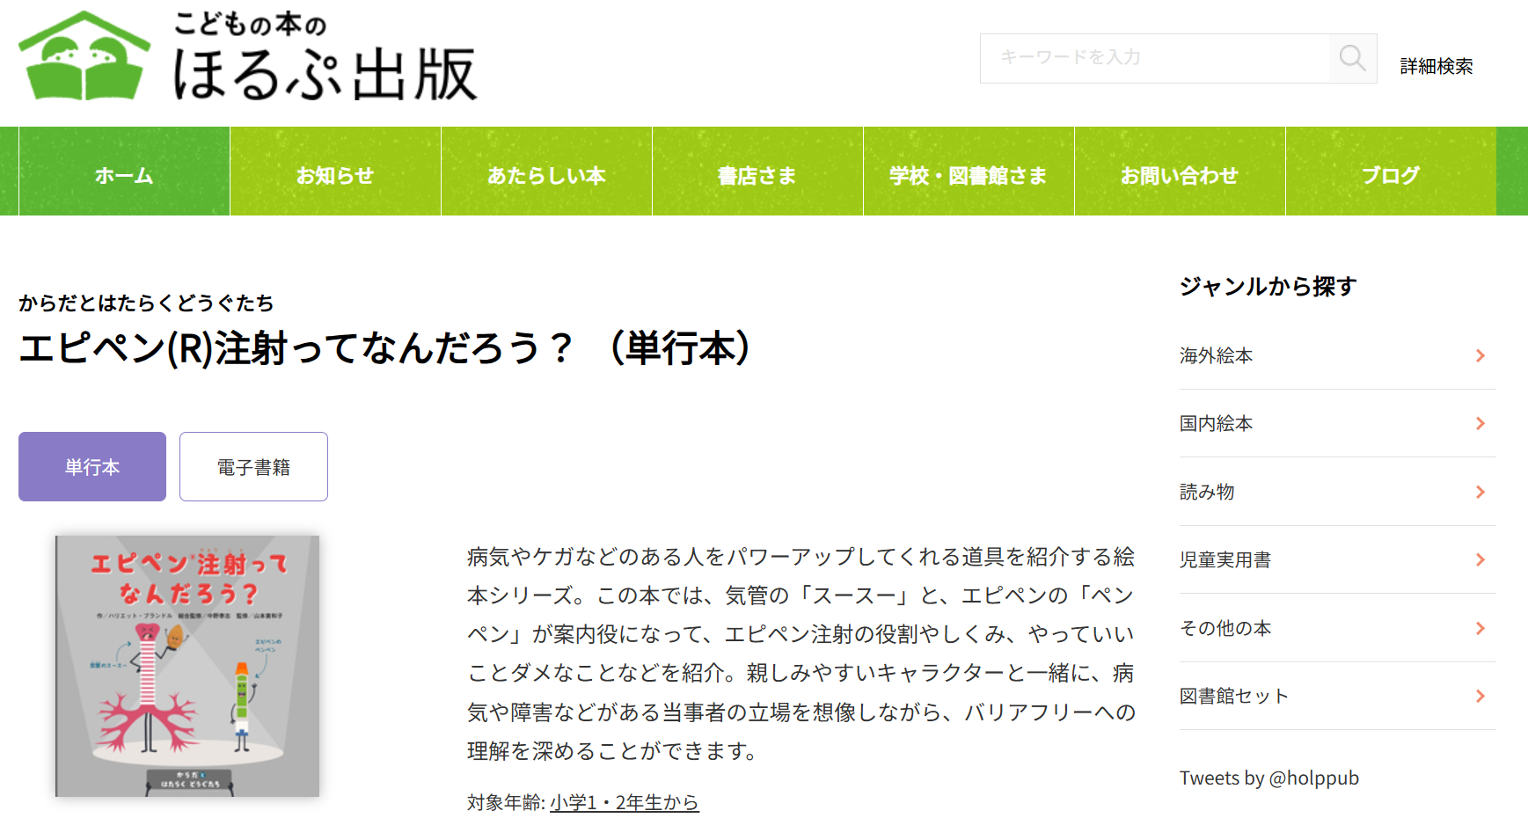
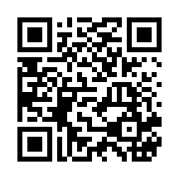
小学生向けのエピペン®の本

Slide 47
経口免疫療法(OIT)
～食物アレルギーの治療～

Slide 48
経口免疫療法(OIT)とは？
症状が出ないほどの微量から食べていく治療
続けると、より多くの量を食べられるように
除去継続するよりも早く食べられるように
OITは専門医が行うべき治療である

Slide 49
経口免疫療法の目的
食べられるようになることを目指す
・何でも気にせず食べられる状態(寛解)を目指す
(その前の段階として・・・)
閾値を上昇させる
・食べられる量を増やす → 食事の幅が広がる
誤食しても大丈夫 or 症状が軽くて済む状態を目指す
「食べられなくてもよい」ではなく、
「少しでも安全に食べられるように」

Slide 50
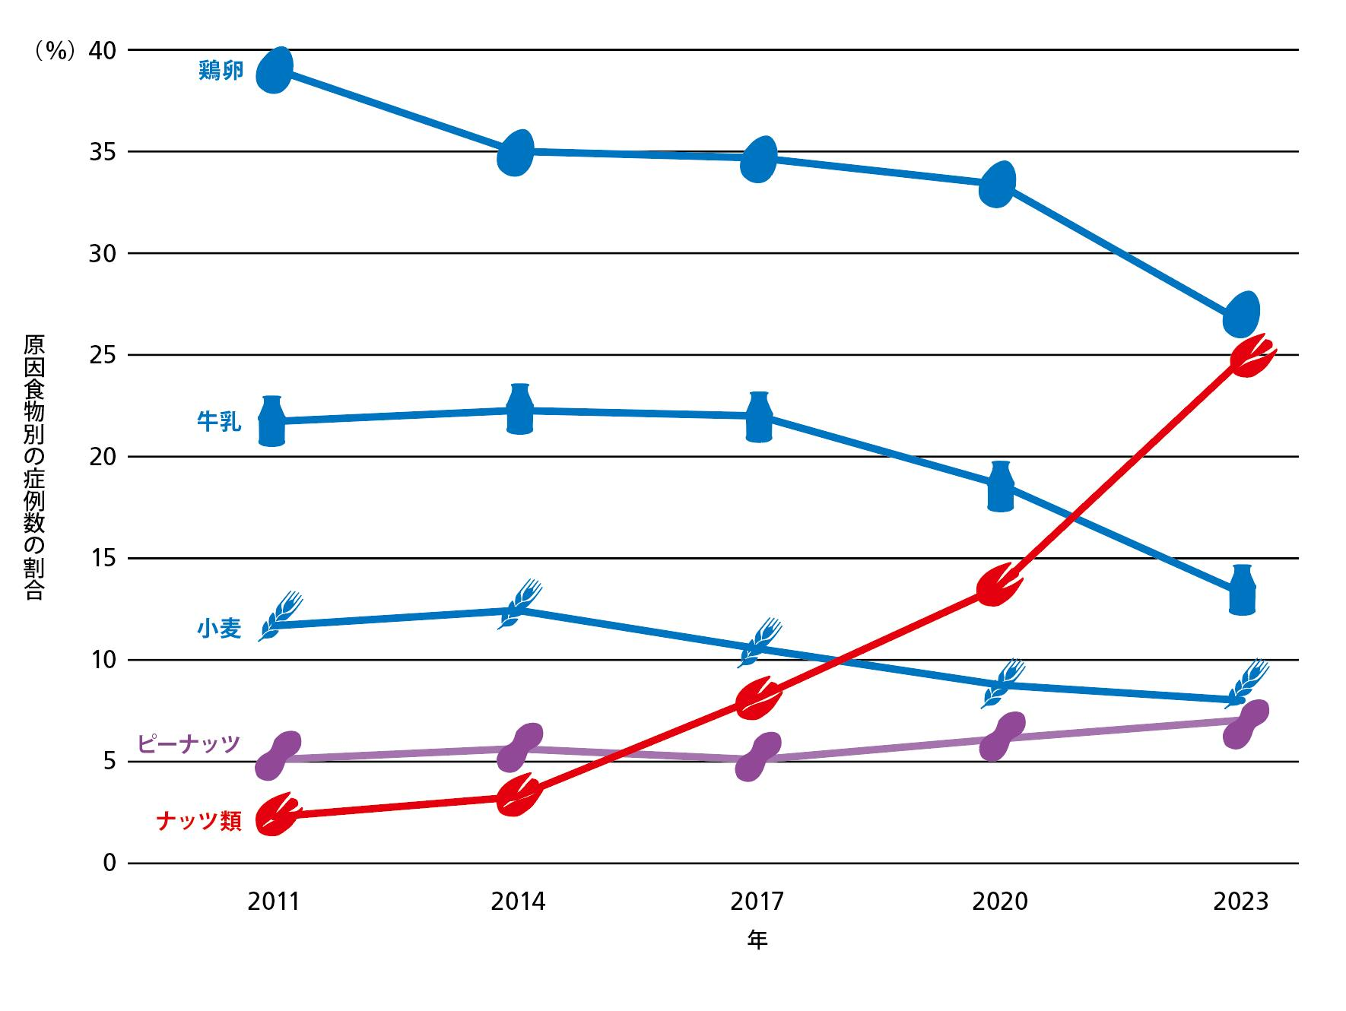
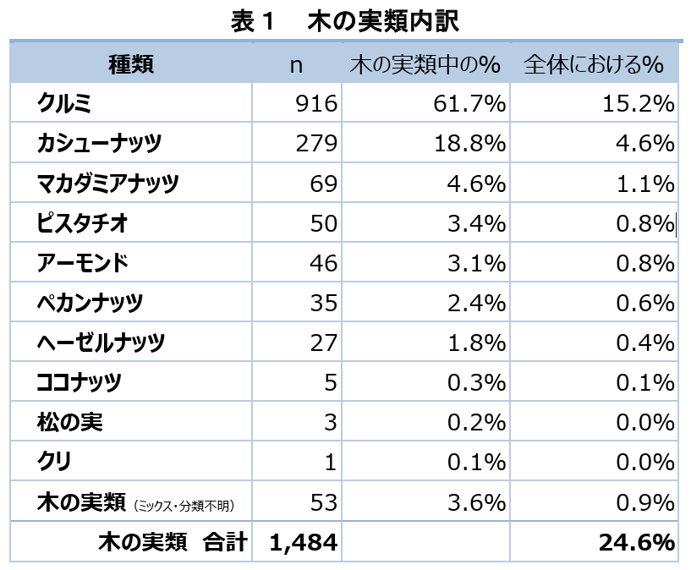
ナッツアレルギーが増えている
引用: 日本経済新聞 「日本でナッツ類アレルギー急増 2026年調査、卵上回る可能性(日経サイエンス)」
消費者庁 「令和6年度 食物アレルギーに関連する食品表示に関する調査研究事業報告書」
国立病院機構相模原病院 海老澤元宏「即時型食物アレルギーによる健康被害に関する全国実態調査」
ナッツは少量でも強い症状を生じうる、誤食も多い
自然に治ることが期待しづらいが、経口免疫療法で耐性獲得や閾値上昇が期待できる

Slide 51
経口免疫療法の手順
食物経口負荷試験(OFC)
・どれくらいの量なら症状なく食べられるのか？ あるいは、
・どれくらいの量を食べたら、どのような症状が出るのか？ を確認
自宅で決められた量を食べ続ける
・最初は少ない量から、ゆっくり増量
・OFCで症状が出た量を超えない量で続ける
定期的にOFCを繰り返す
③のOFCの結果を基に、段階的に食べられる量を増やす
経口免疫療法は難治食物アレルギー児にとって、食べられるようになる可能性のある治療ですが、ガイドラインでは研究段階の治療としています
経口免疫療法は専門医が行うべき治療です！ナッツ類をはじめ
難治食物アレルギーの方は是非一度当院へご相談ください！

Slide 52
経口免疫療法を始める前に…
まずは、湿疹をきれいにする
ぜん息、鼻炎もしっかりと治療をする
コントロール不良のぜん息は、症状の重症化のリスクになります
緊急時の対応を理解する
無理なく続けることが大切な治療です！

Slide 53
食物アレルギーの治療で大切なこと
漫然と除去しない
- 少しずつ食べる方が治りやすい
- 過剰な除去や未摂取除去は、アレルギーのリスク
アトピー性皮膚炎や喘息や鼻炎はしっかり治療
- アレルギーが治りにくくなる
- 誤食の時に強い症状が出る
無理やり食べさせない 楽しく食べる

Slide 54
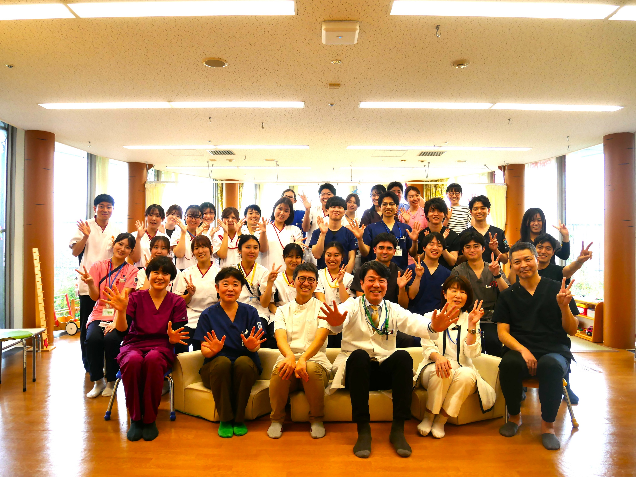
ご清聴ありがとうございました
国立国際医療センター小児科は毎週月・水曜日にアレルギー専門外来を開設しています！
小児食物アレルギーに対する食物経口負荷試験(入院)、重症例に対する免疫療法や栄養指導、長期管理計画策定、アナフィラキシー症例への救急対応・フォローも行っています
他にも難治性のアトピー性皮膚炎、気管支喘息、アレルギー性鼻炎/結膜炎(舌下免疫療法も多数実績あり！)も対応しております
是非お気軽にご相談ください！

